Slide 1
代表提案系统
一分钟 创建您的系统
本产品支持定制，定制电话——18030135777
厦门光镊科技

Slide 2
目录
关于我们的产品
怎么注册
流程
员工怎么用
管理员怎么用
本产品支持定制，定制电话——18030135777

Slide 3
关于我们的产品
代表提案系统
本产品支持定制，定制电话——18030135777

Slide 4
我们的产品
一分钟创建自己的提案建议系统平台，随时随地发布建议和提案提交、附议、办理、处理，建议的审核和公布优秀建议都可在微信端和PC端实现，PC端还可以打印体现提案与建议的详细情况表格。
本产品支持定制，定制电话——18030135777

Slide 5
怎么注册
How to register？
本产品支持定制，定制电话——18030135777

Slide 6
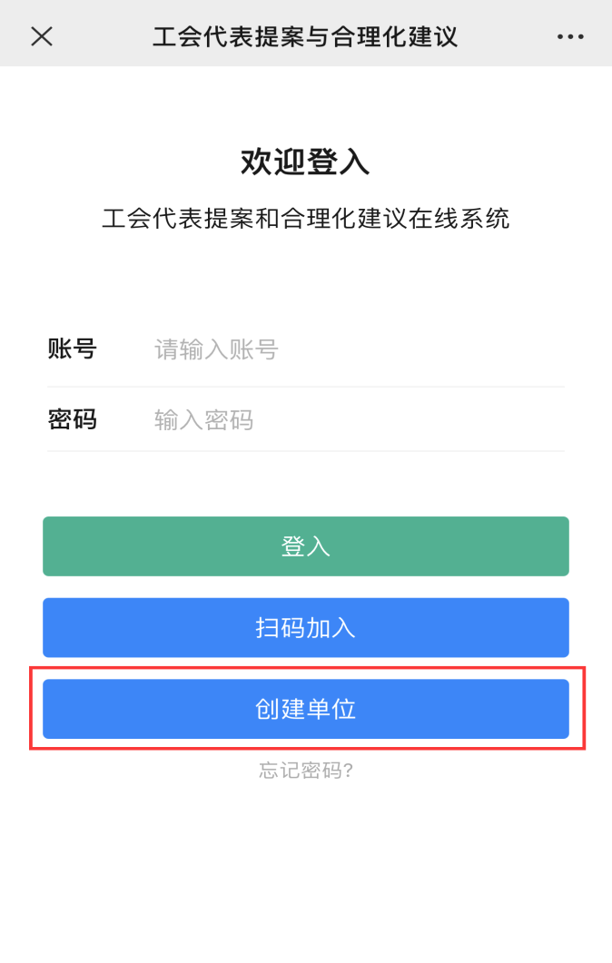
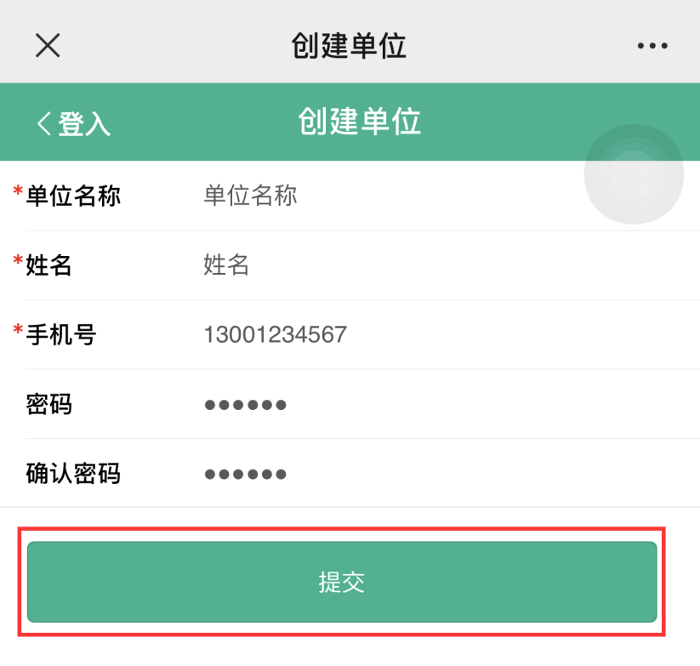
怎么创建公司
完成创建
输入信息
点击创建
本产品支持定制，定制电话——18030135777

Slide 7
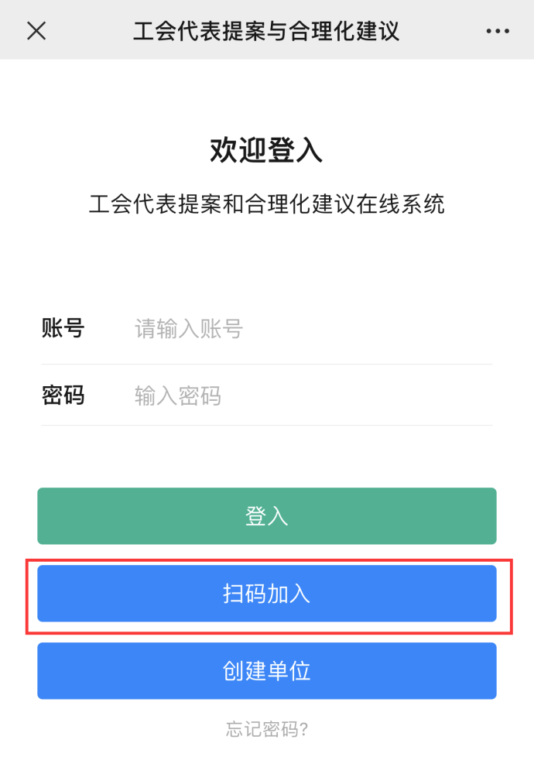
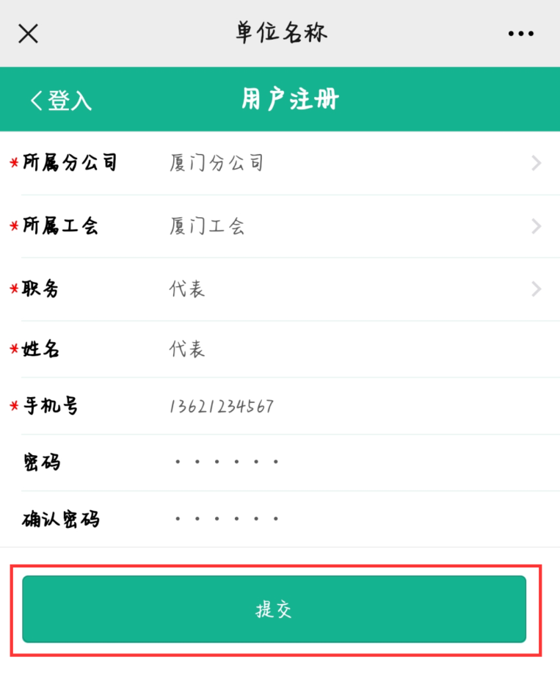
怎么加入公司
加入成功
输入信息
扫码加入
本产品支持定制，定制电话——18030135777

Slide 8
提案与建议的
流程
本产品支持定制，定制电话——18030135777

Slide 9
提建议流程
用户提交建议
编写建议后在微信端或网页端一键提交
建议可能被设为优秀建议
根据评估分数获得积分
上级审批
用户获得积分
在商城中兑换物品
本产品支持定制，定制电话——18030135777

Slide 10
提案流程
用户提交提案
选择附议人
所有附议人附议
秘书审批
指定承办部门
承办部门承办
用户满意度反馈
本产品支持定制，定制电话——18030135777

Slide 11
管理员怎么用？
本产品支持定制，定制电话——18030135777

Slide 12
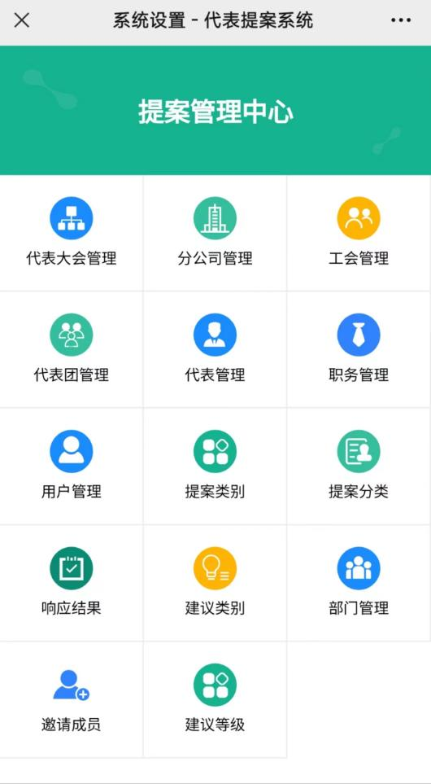
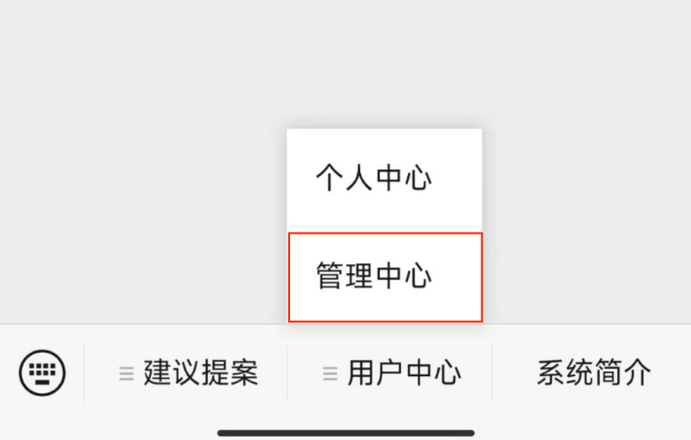
管理模块
出现如下界面即可管理各类模块
点击【用户中心】—【管理中心】
本产品支持定制，定制电话——18030135777

Slide 13
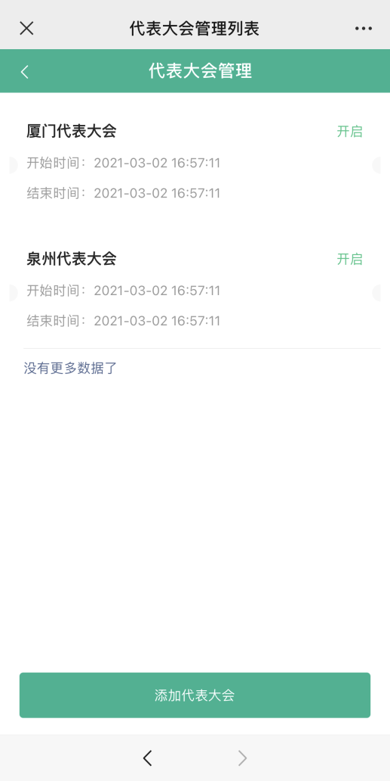
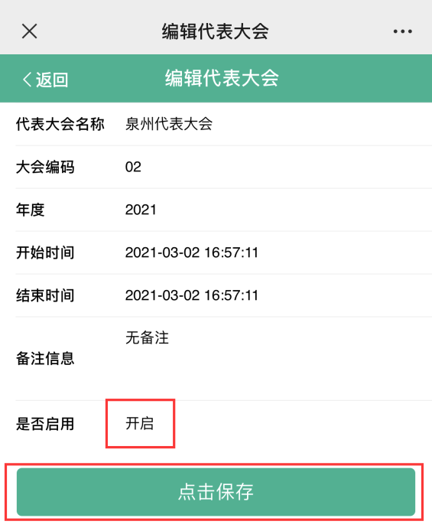
代表大会管理
点击【代表大会管理】
进入管理界面
点击已经存在的代表大会，点击【开启】或【关闭】，点击【立即保存】，即可控制该代表大会的开启和关闭
本产品支持定制，定制电话——18030135777

Slide 14
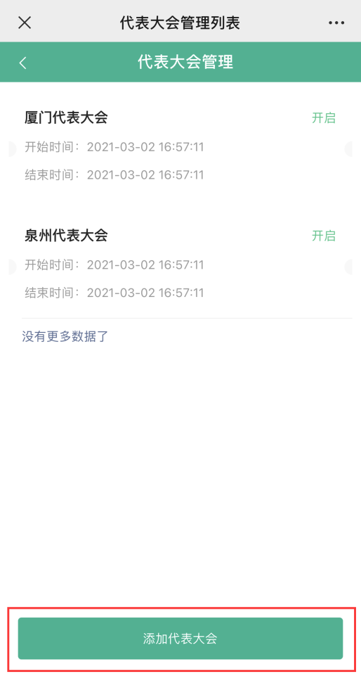
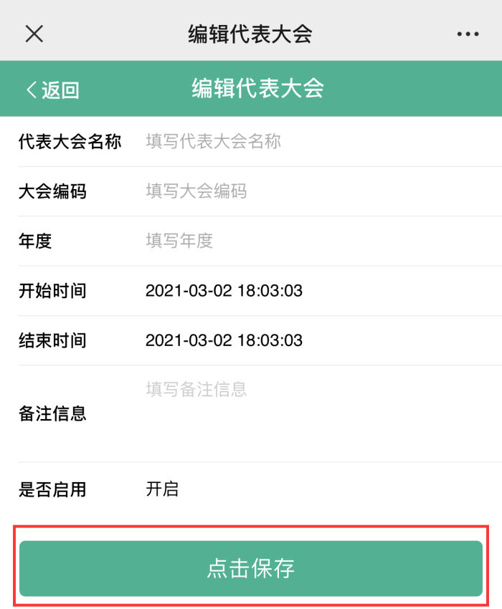
代表大会管理
点击【添加代表大会】
添加代表大会
填写相关信息后，点击【点击保存】，即可添加新的代表大会
本产品支持定制，定制电话——18030135777

Slide 15
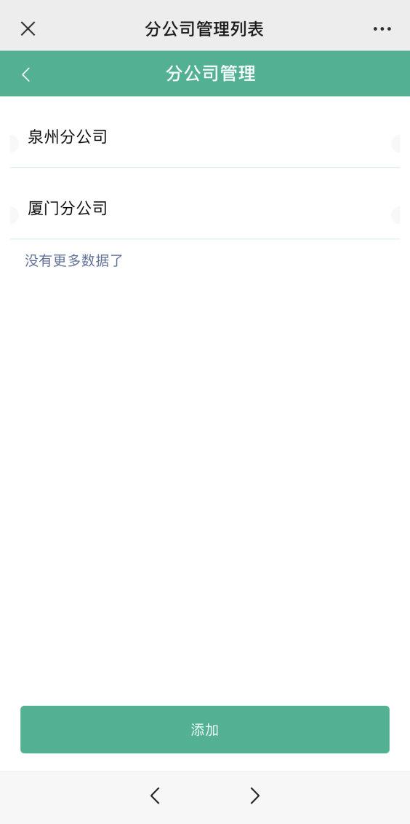
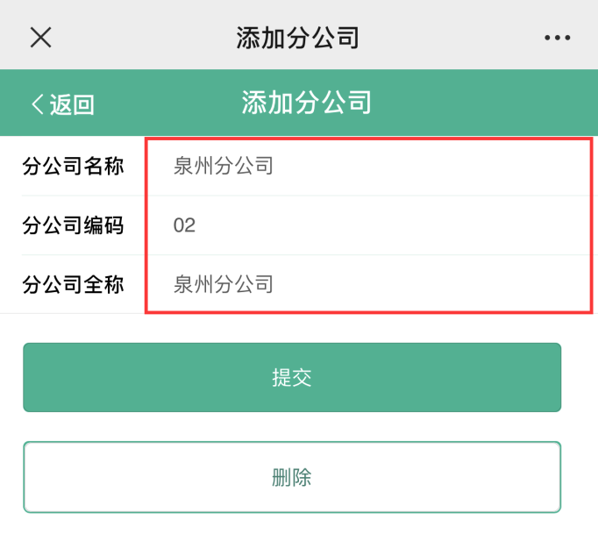
分公司管理
点击【分公司管理】，进入管理界面
点击已存在的分公司，点击要修改的地方可以进行修改，点击【提交】即可保存，点击【删除】可以删除该分公司
本产品支持定制，定制电话——18030135777

Slide 16
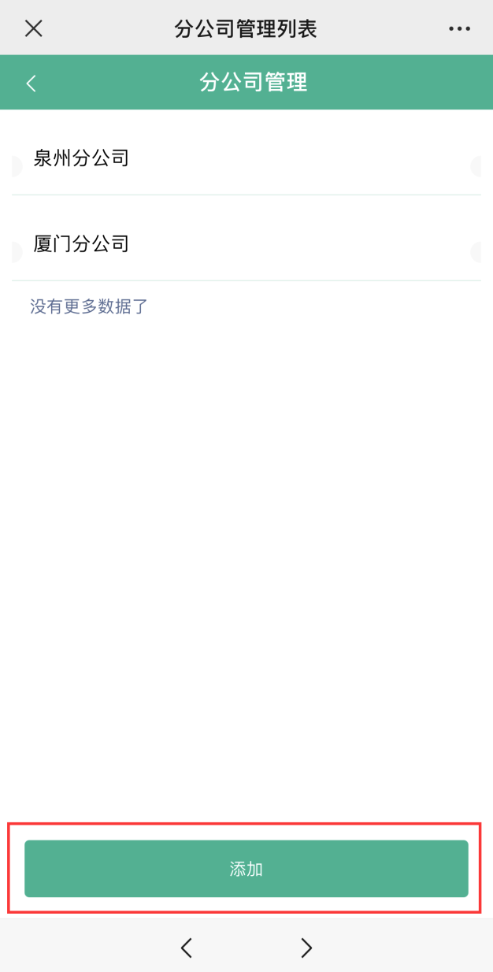
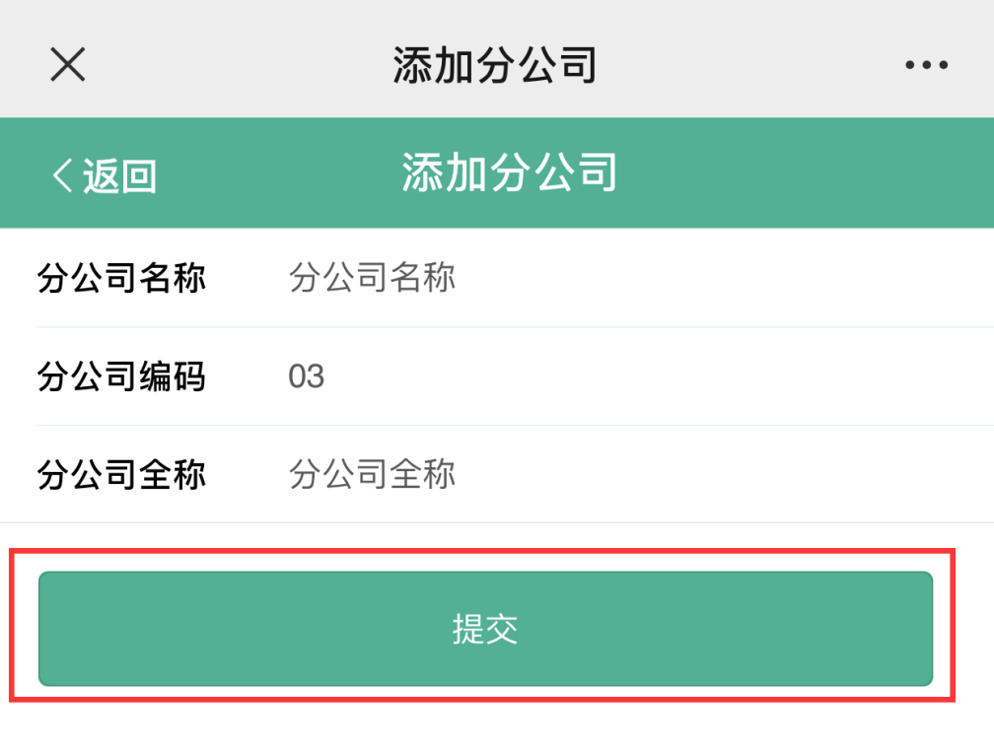
分公司管理
返回管理界面点击【添加】
输入相关信息后，点击【提交】，即可创建新的分公司
本产品支持定制，定制电话——18030135777

Slide 17
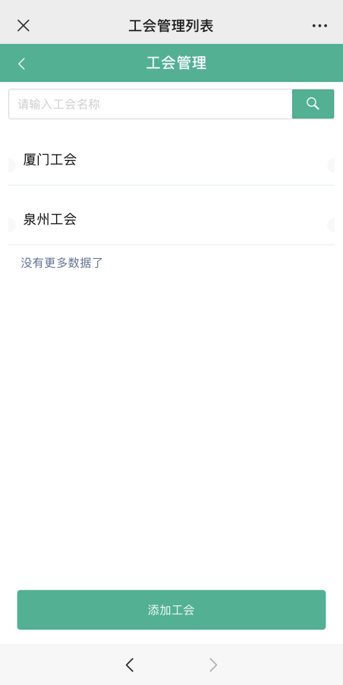
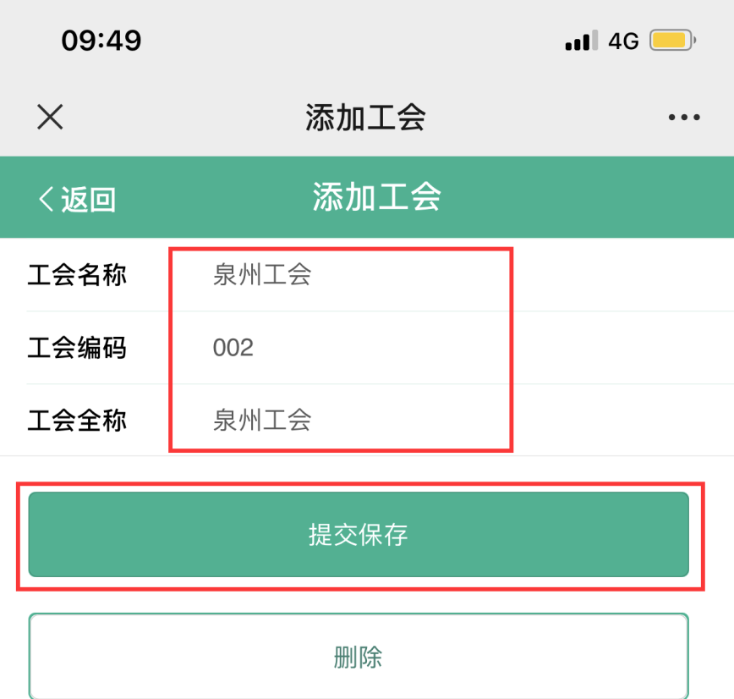
工会管理
点击【工会管理】，进入管理界面
点击已存在的工会，点击要修改的地方可以进行修改，点击【提交保存】即可保存，点击【删除】可以删除该工会
本产品支持定制，定制电话——18030135777

Slide 18
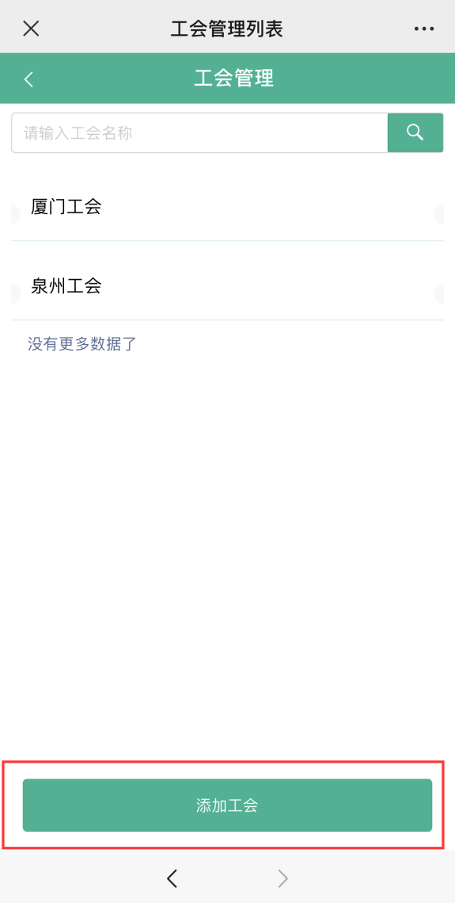
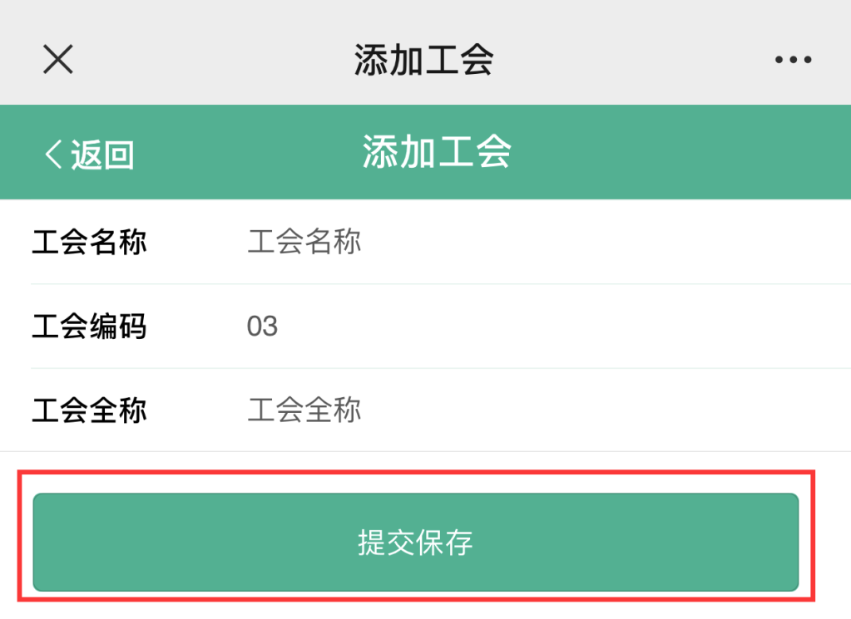
工会管理
返回管理界面点击【添加工会】
输入相关信息后，点击【提交保存】
即可创建新的工会
本产品支持定制，定制电话——18030135777

Slide 19
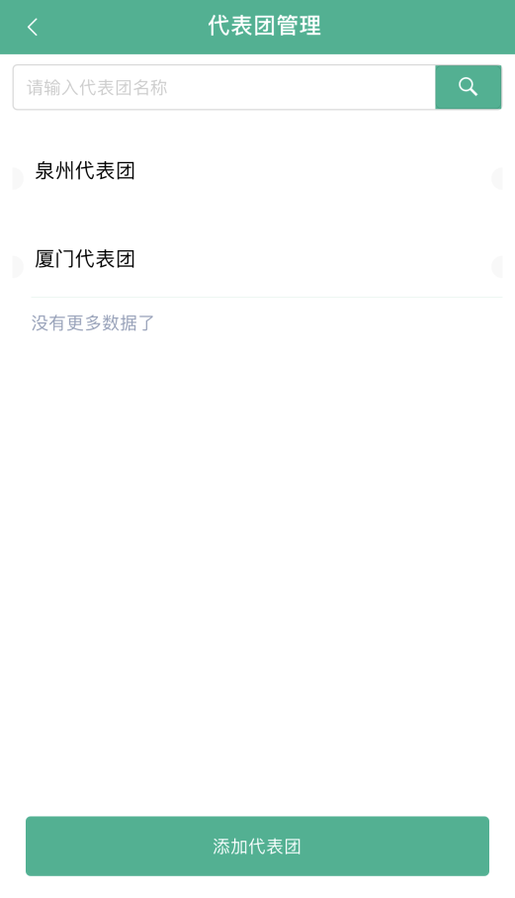
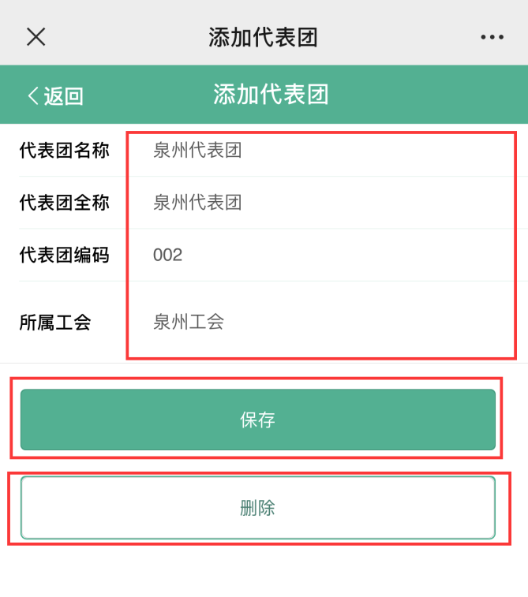
代表团管理
点击【代表团管理】，进入管理界面
点击已存在的代表团，点击要修改的地方可以进行修改，点击【保存】即可保存，点击【删除】可以删除该代表团
本产品支持定制，定制电话——18030135777

Slide 20
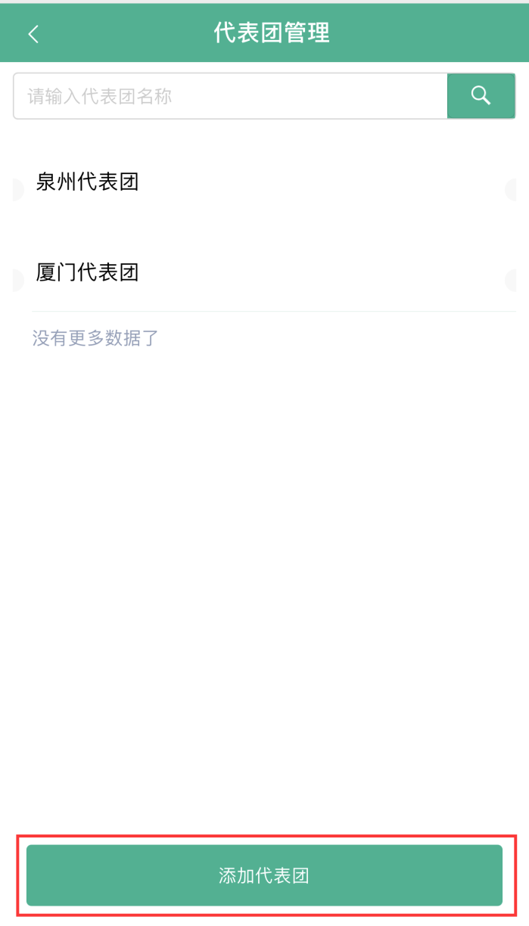
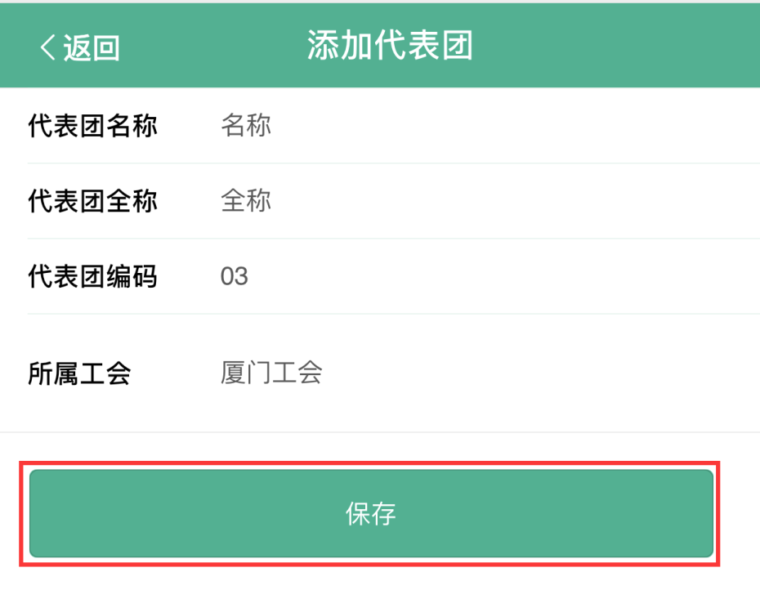
代表团管理
输入相关信息后，点击【保存】，即可创建新的代表团
返回管理界面点击【添加代表团】
本产品支持定制，定制电话——18030135777

Slide 21
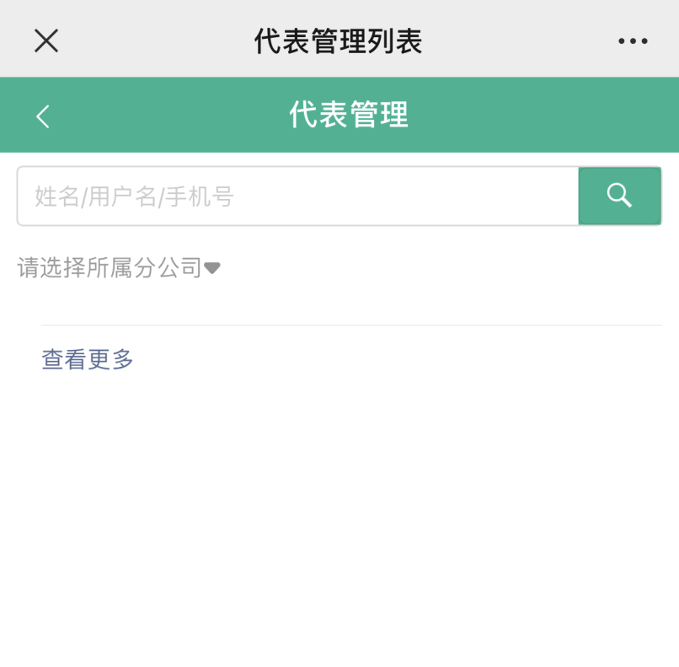
代表管理
点击【代表管理】，进入界面，所有的代表将会出现在代表管理列表中
本产品支持定制，定制电话——18030135777

Slide 22
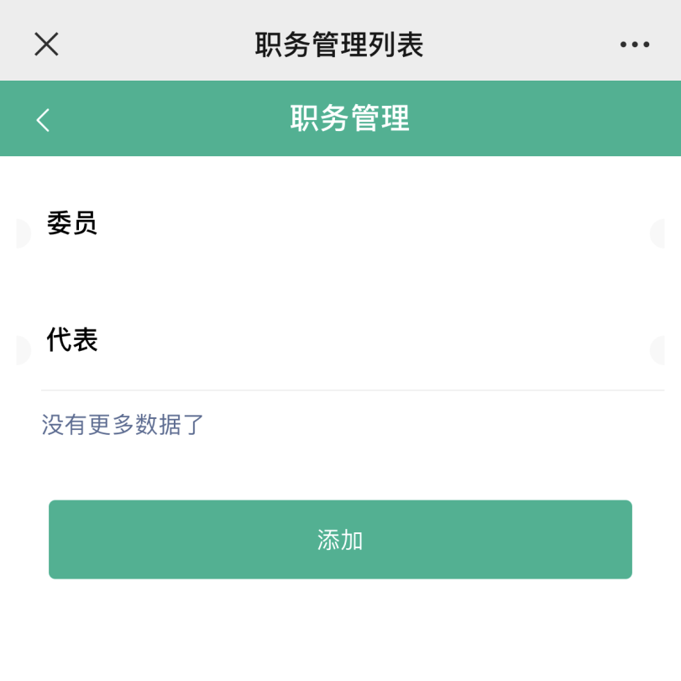
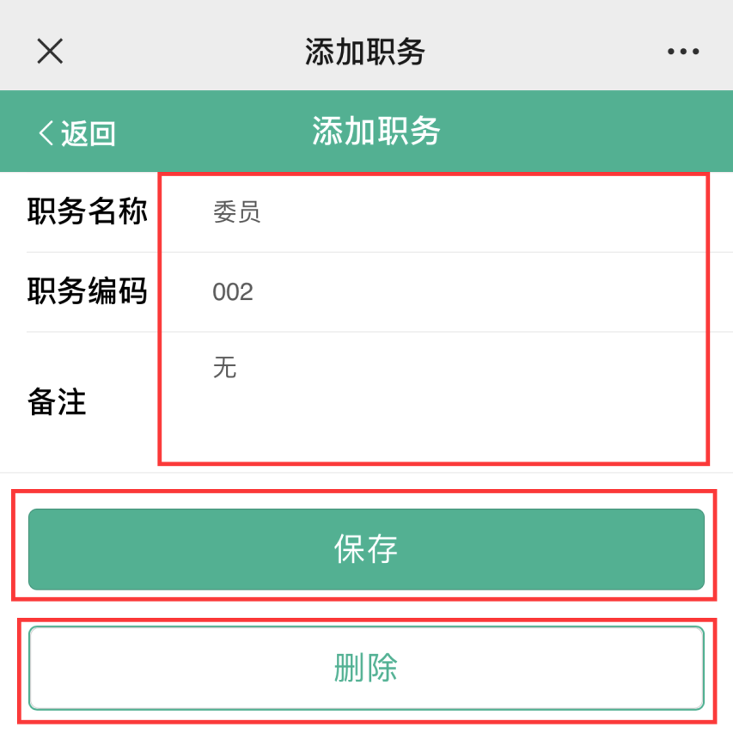
职务管理
点击【职务管理】，进入管理界面
点击已存在的职务，点击要修改的地方可以进行修改，点击【提交保存】即可保存，点击【删除】可以删除该职务
本产品支持定制，定制电话——18030135777

Slide 23
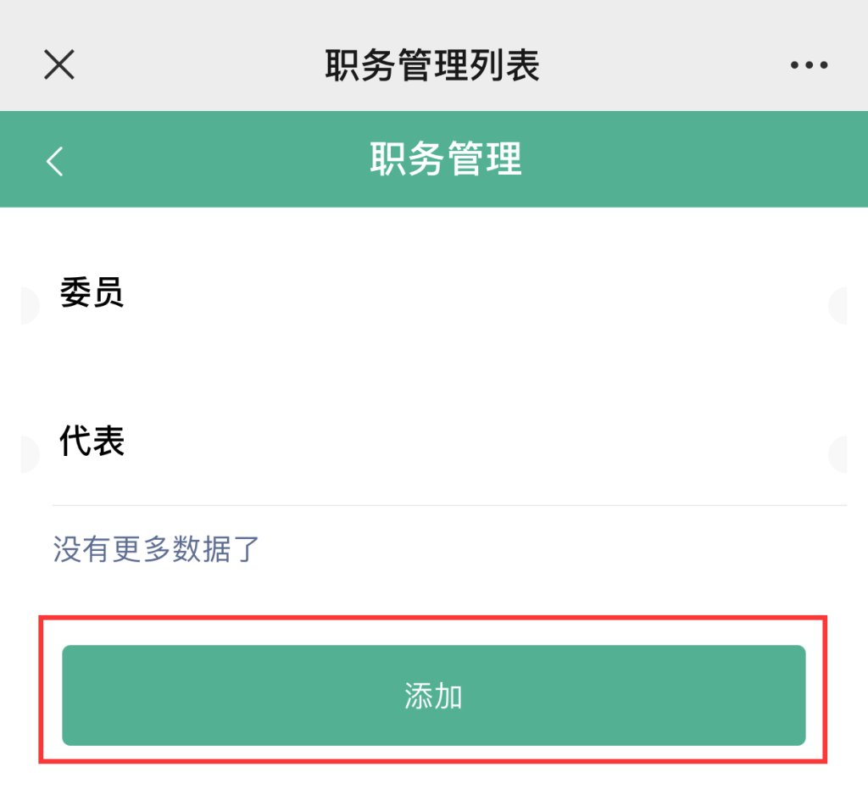
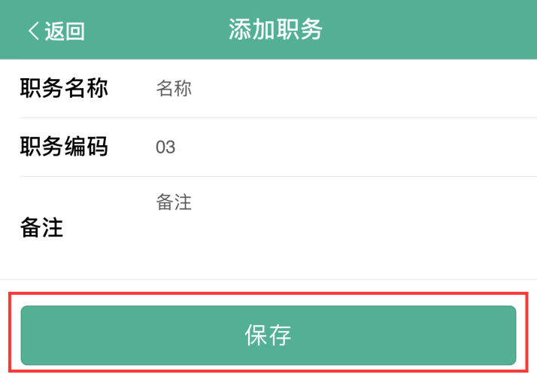
职务管理
返回管理界面点击【添加职务】
输入相关信息后，点击【保存】，即可添加新的职务
本产品支持定制，定制电话——18030135777

Slide 24
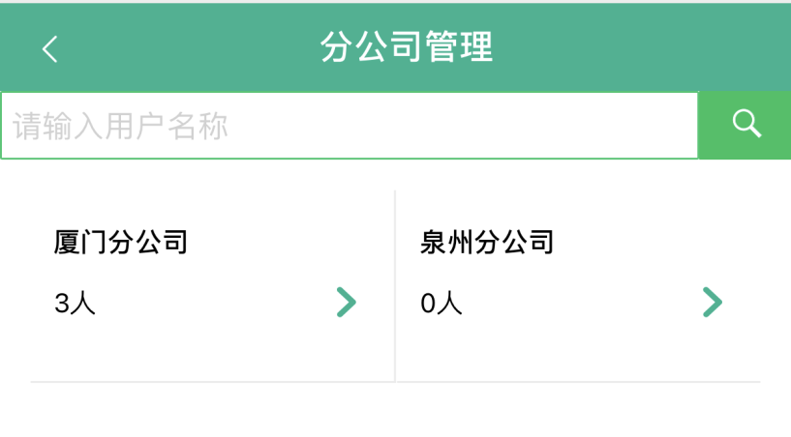
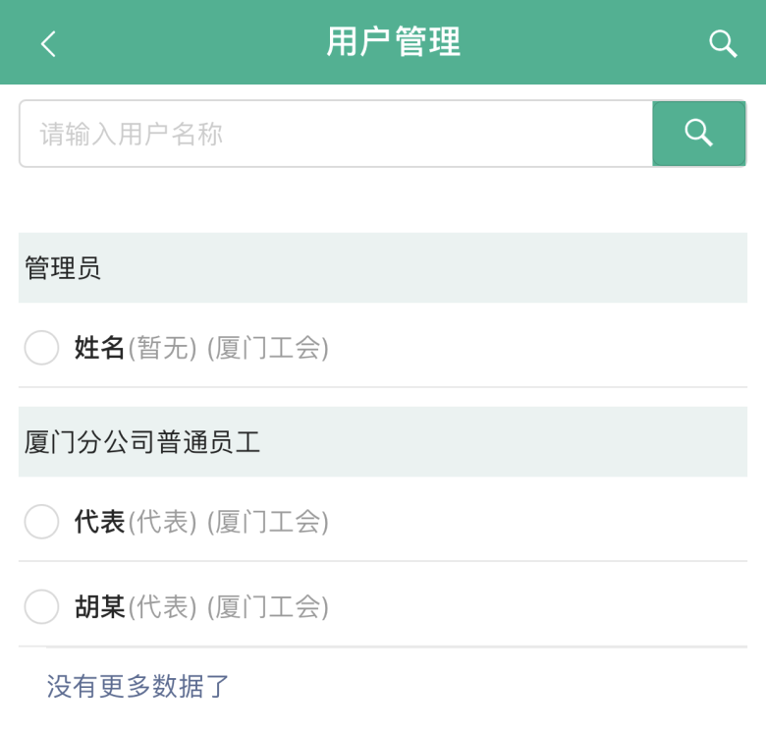
删除用户
点击【用户管理】，进入管理界面
点击要查看的分公司可以查看具体人员分布
本产品支持定制，定制电话——18030135777

Slide 25
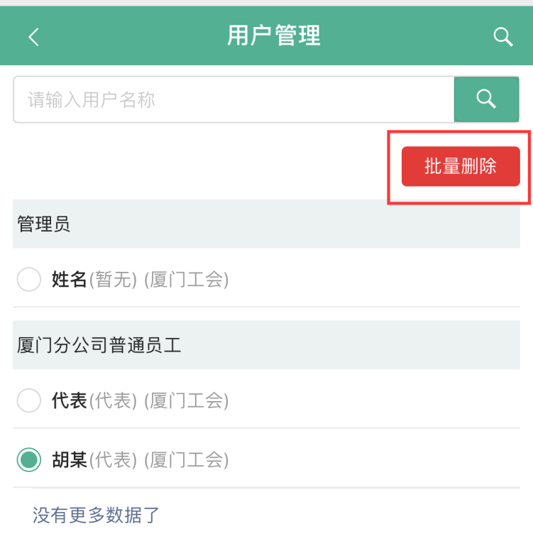
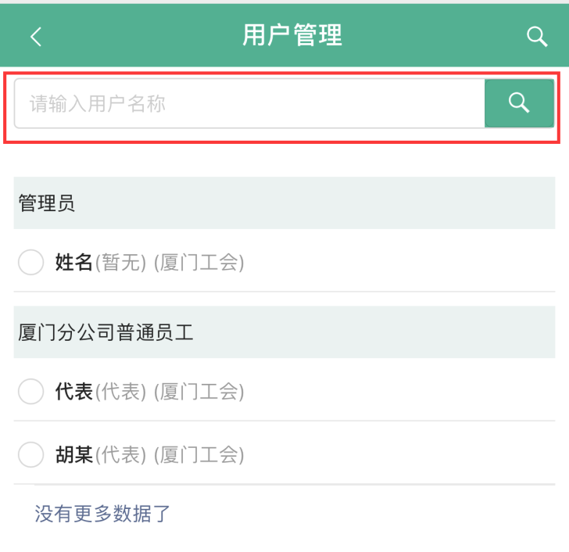
删除用户
选择要删除的人员，点击【批量删除】，可以进行成员的删除
点击搜索框，输入姓名，可以进行成员的查询
本产品支持定制，定制电话——18030135777

Slide 26
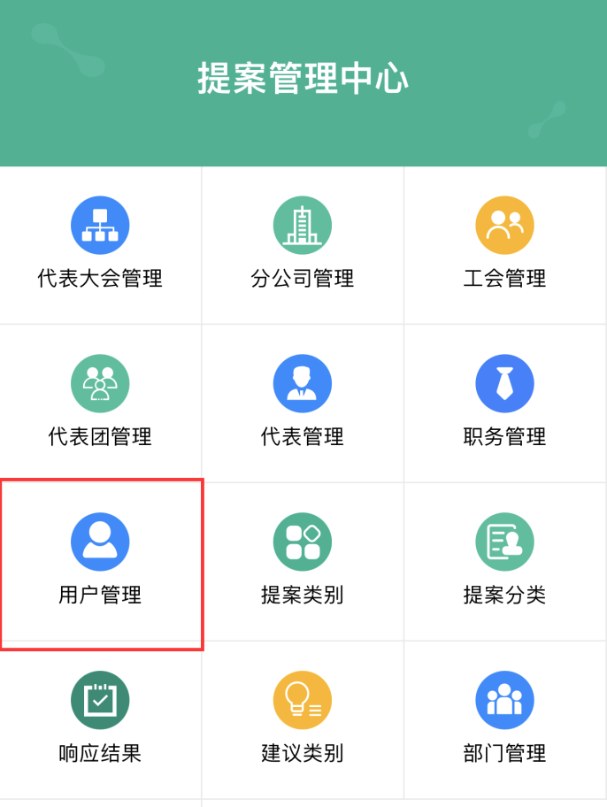
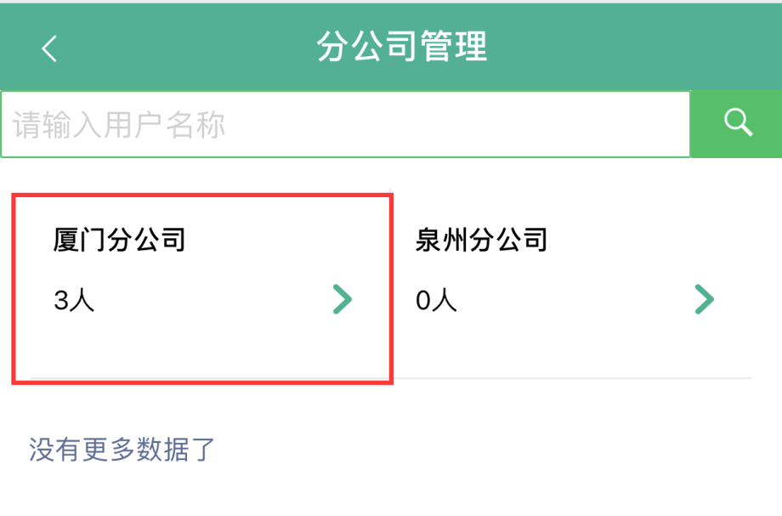
修改用户权限
点击【系统设置】—【管理中心】—【用户管理】
点击要修改人员的所属公司
本产品支持定制，定制电话——18030135777

Slide 27
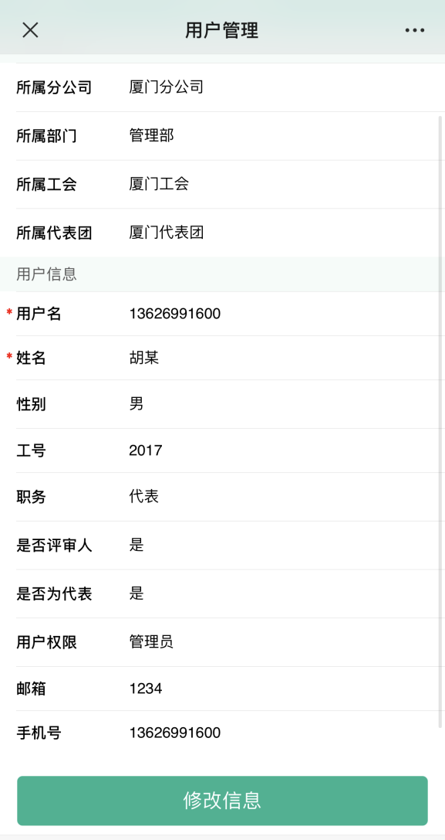
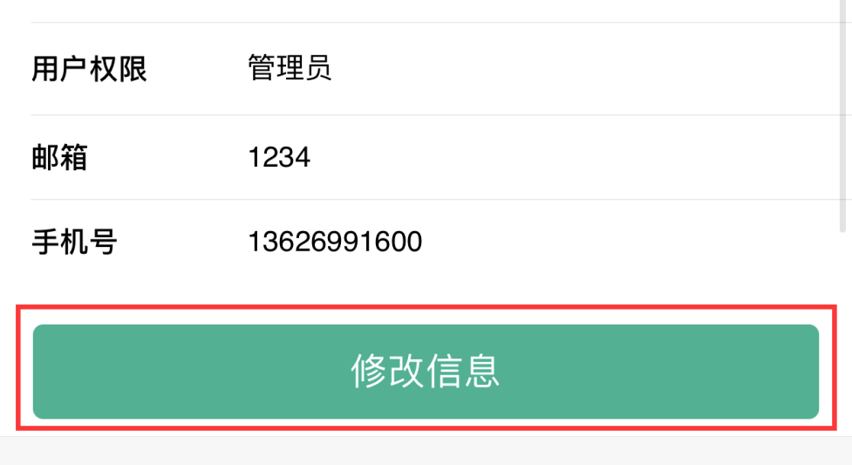
修改用户权限
点击想要修改的权限，选择开启或关闭
点击【修改信息】，即可修改该用户的权限
本产品支持定制，定制电话——18030135777

Slide 28
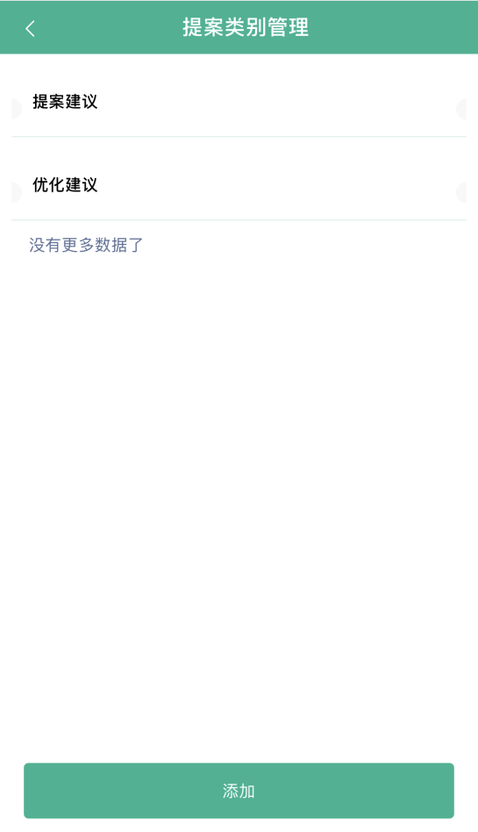
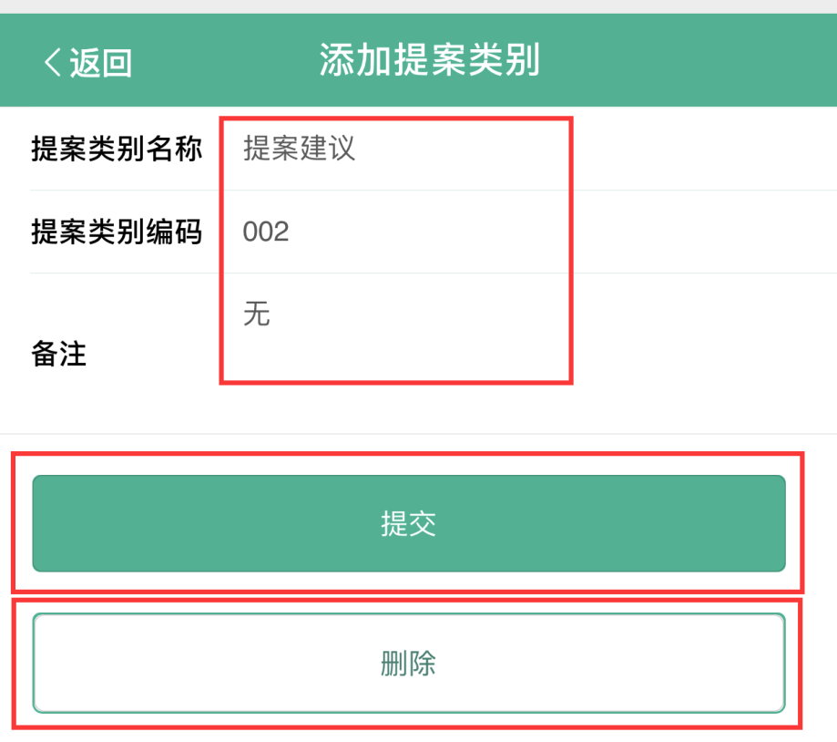
提案类别
点击已存在的提案类别，点击要修改的地方可以进行修改，点击【提交保存】即可保存，点击【删除】可以删除该提案类别
点击【提案类别】，进入界面
本产品支持定制，定制电话——18030135777

Slide 29
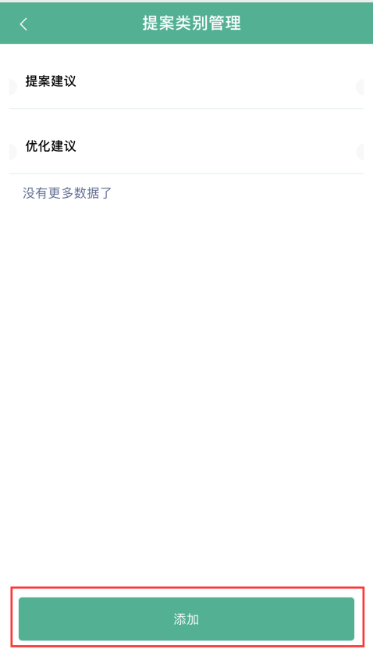
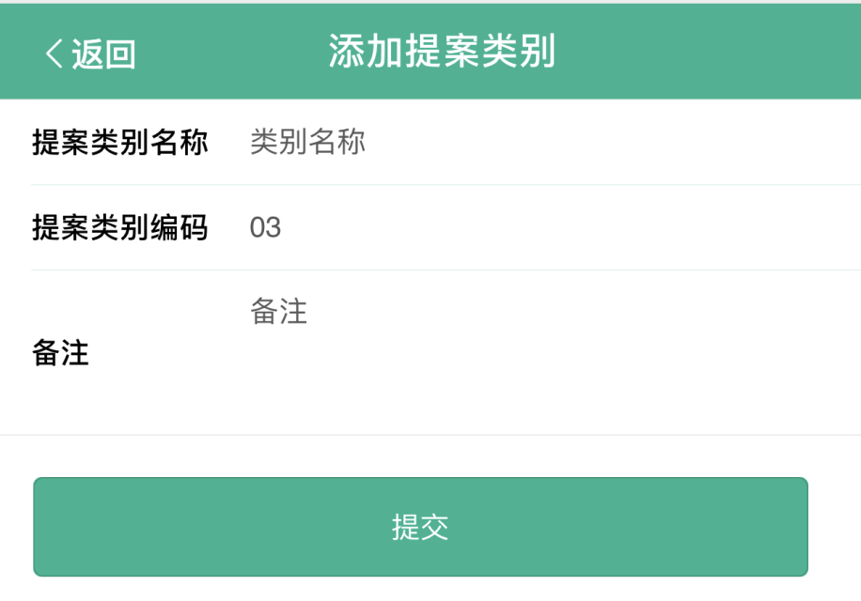
提案类别
返回管理界面点击【添加】
输入相关信息后，点击【提交保存】，即可创建新的提案类别
本产品支持定制，定制电话——18030135777

Slide 30
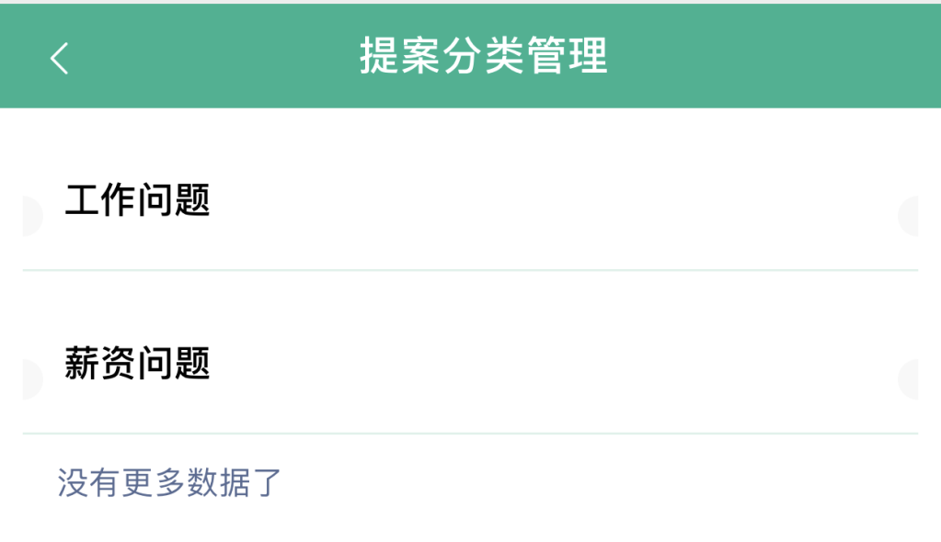
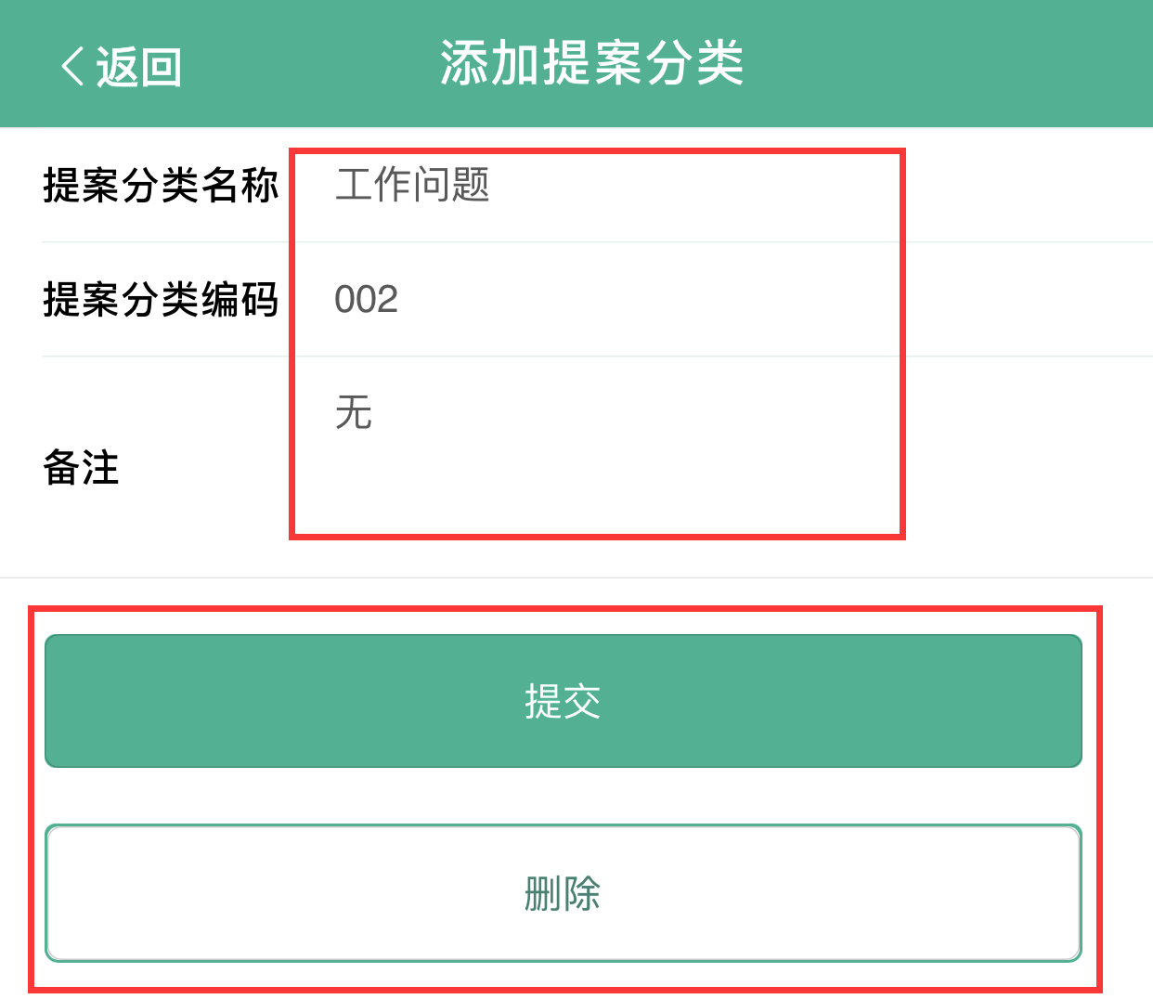
提案分类
点击已存在的提案分类，点击要修改的地方可以进行修改，点击【提交保存】即可保存，点击【删除】可以删除该提案分类
点击【提案分类】，进入管理界面
本产品支持定制，定制电话——18030135777

Slide 31
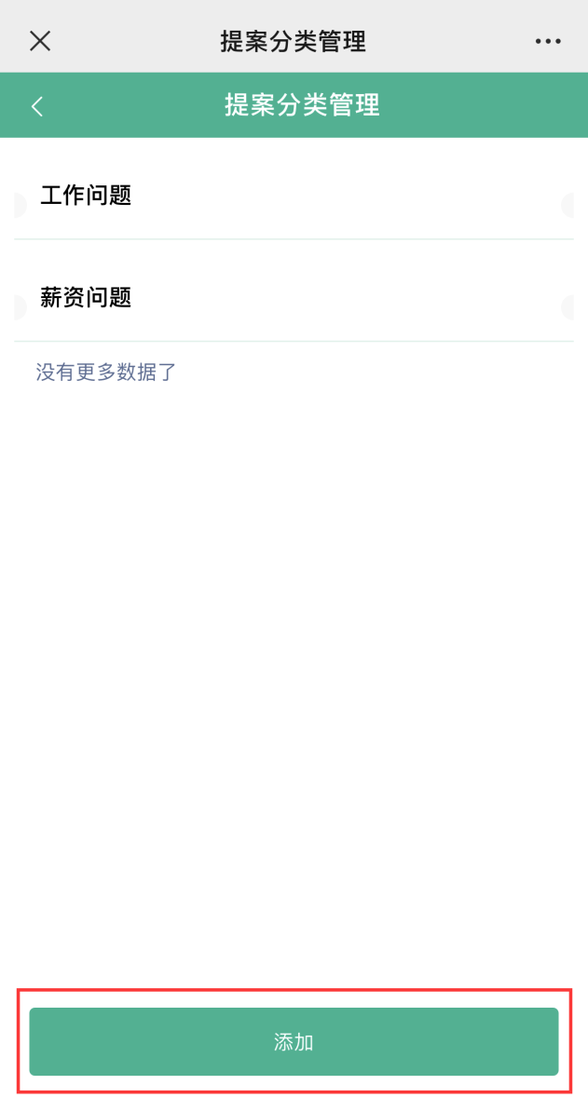
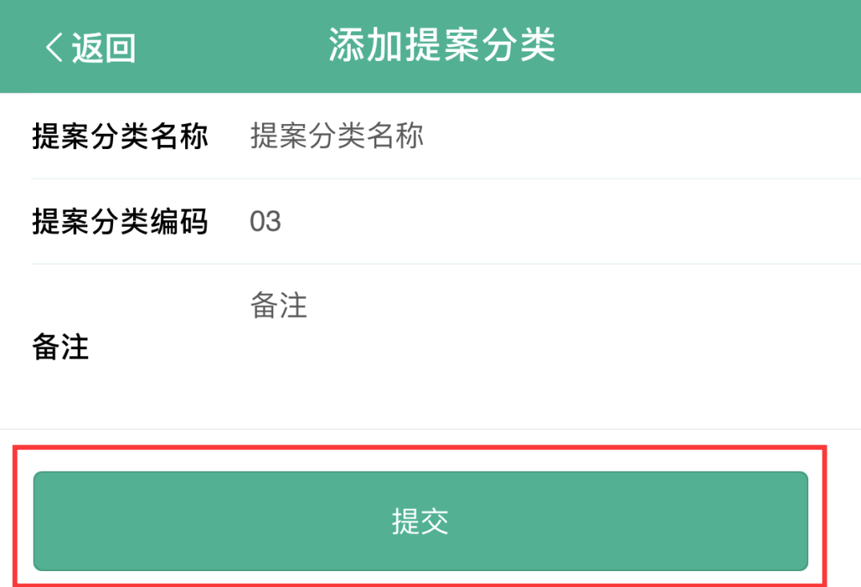
提案分类
返回管理界面点击【添加】
输入相关信息后，点击【提交保存】，即可创建新的提案分类
本产品支持定制，定制电话——18030135777

Slide 32
提案分类
返回管理界面点击【添加】
输入相关信息后，点击【提交】，即可创建新的提案分类
本产品支持定制，定制电话——18030135777

Slide 33
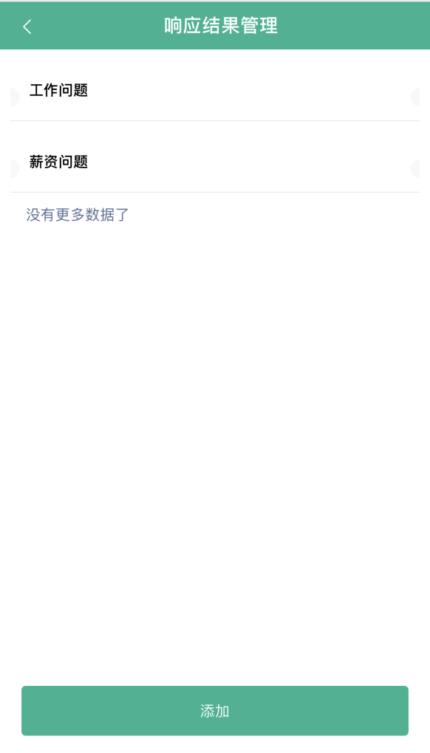
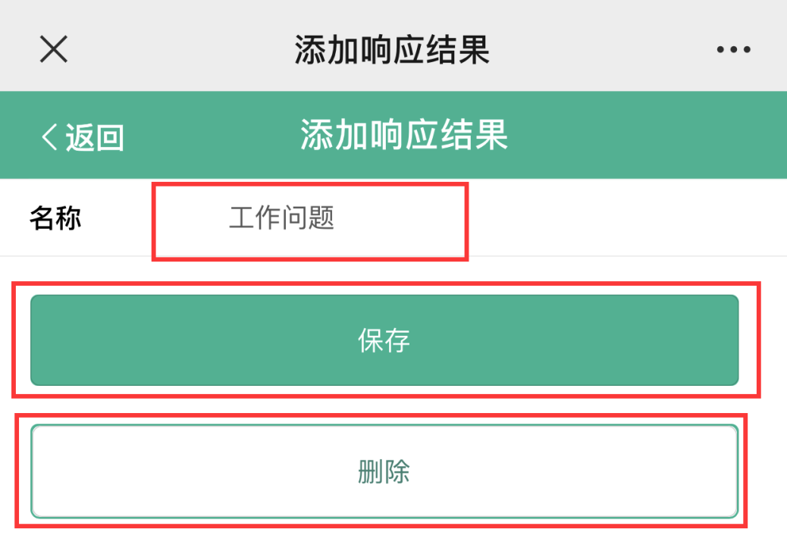
响应结果
点击【响应结果】，进入管理界面
点击已存在的工会，点击要修改的地方可以进行修改，点击【提交保存】即可保存，点击【删除】可以删除该响应结果
本产品支持定制，定制电话——18030135777

Slide 34
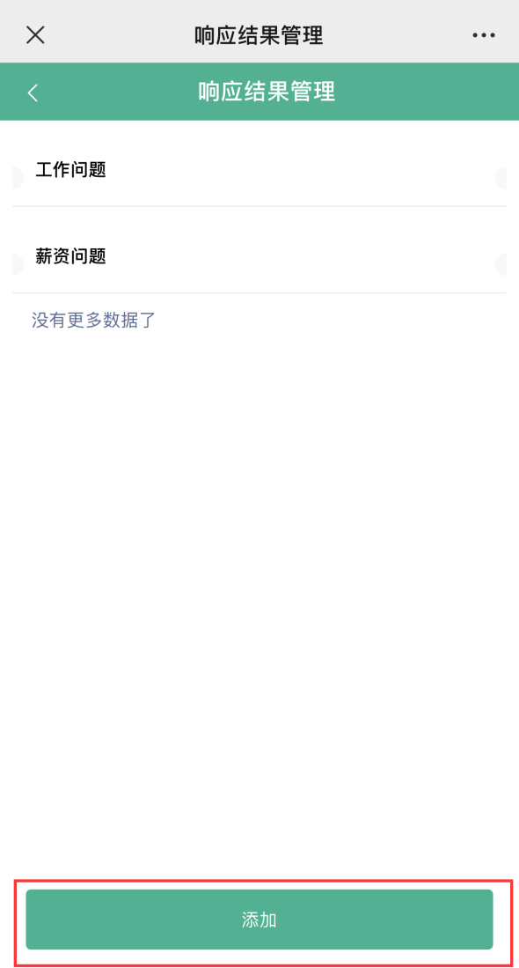
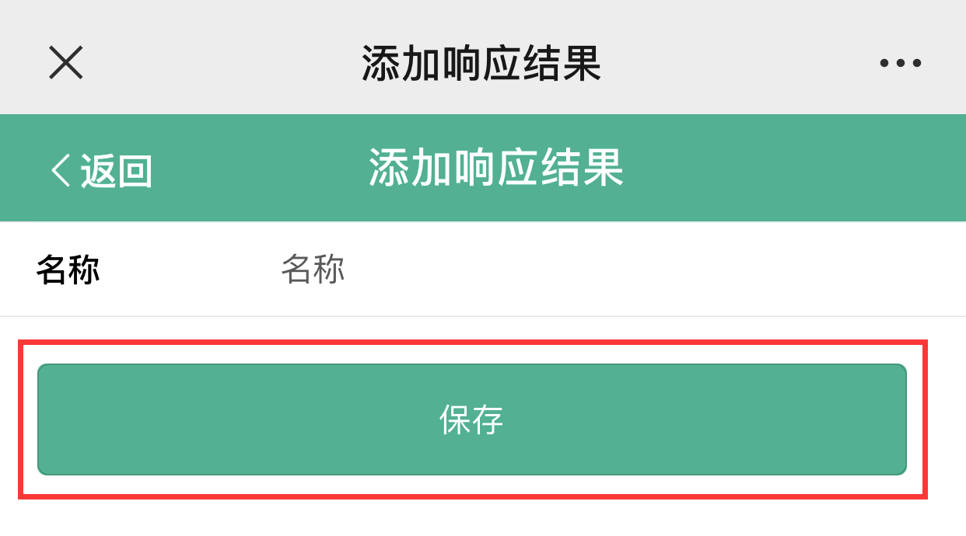
响应结果
返回管理界面点击【添加】
输入相关信息后，点击【保存】，即可创建新的响应结果
本产品支持定制，定制电话——18030135777

Slide 35
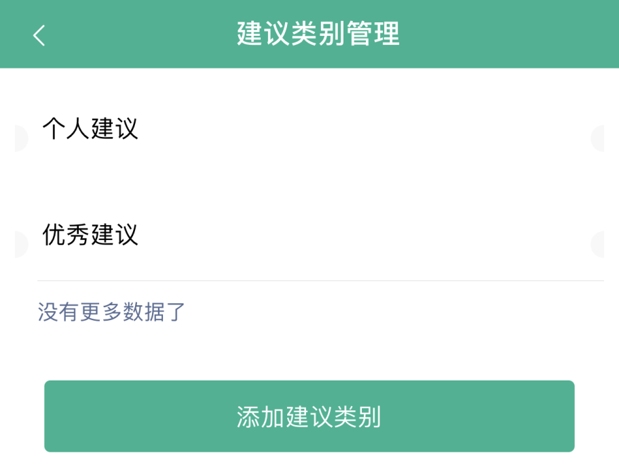
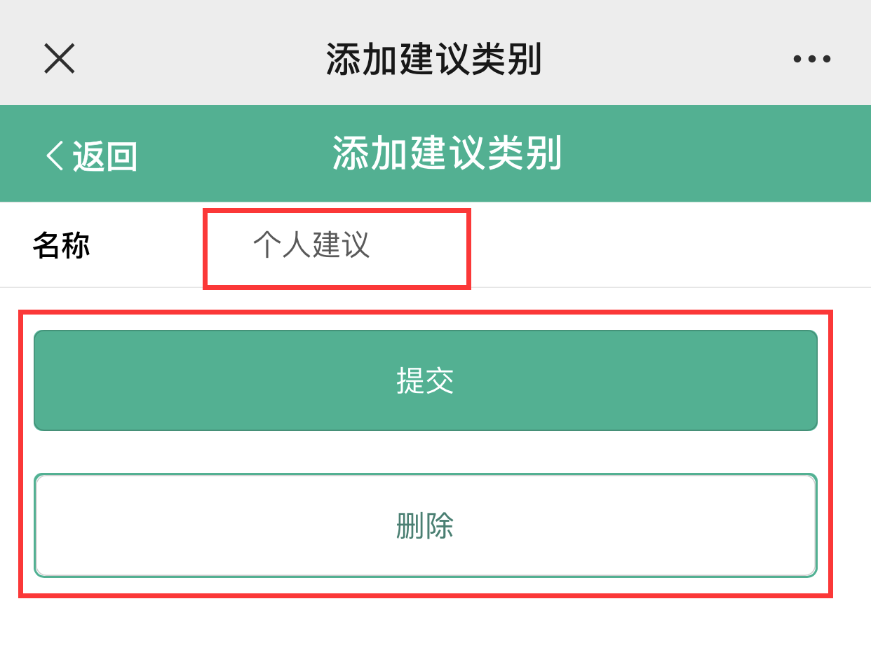
建议类别
点击【建议类别】，进入管理界面
点击已存在的建议类别，点击要修改的地方可以进行修改，点击【提交】即可保存，点击【删除】可以删除该建议类别
本产品支持定制，定制电话——18030135777

Slide 36
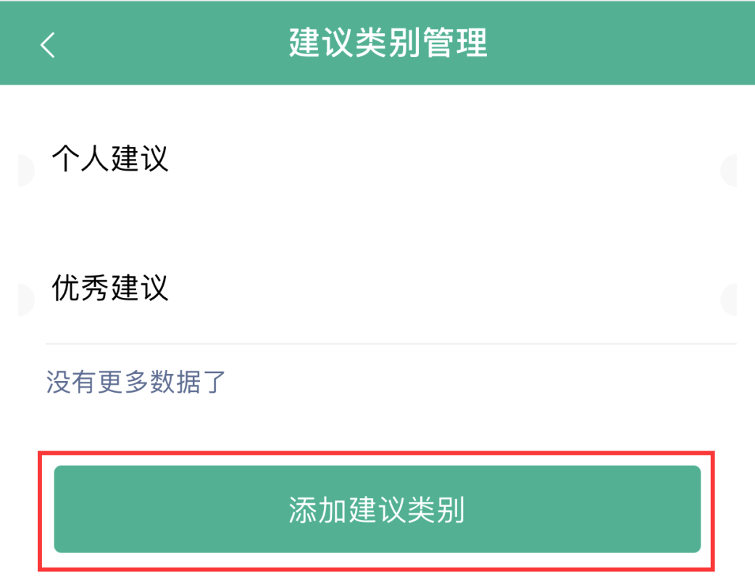

建议类别
返回管理界面点击【添加建议类别】
输入相关信息后，点击【提交】，即可创建新的建议类别
本产品支持定制，定制电话——18030135777

Slide 37


部门类别
点击已存在的部门，点击要修改的地方可以进行修改，点击【提交保存】即可保存，点击【删除】可以删除该部门
点击【部门管理】，进入管理界面
本产品支持定制，定制电话——18030135777

Slide 38


部门类别
返回管理界面点击【添加部门】
输入相关信息后，点击【提交保存】，即可创建新的部门
本产品支持定制，定制电话——18030135777

Slide 39



评估建议
输入相应信息，选择是否设置优秀建议，设置为优秀建议后将进行最终评审，决定是否公开
点击【提交】
员工将根据分数获得
相应积分，用于兑换奖品
如何设置奖品？
点击【合理化建议】—【建议评估】
点击要评估的建议
本产品支持定制，定制电话——18030135777

Slide 40


最终评审
点击【合理化建议】—【建议最终评审】
输入评审结果后，点击【提交】
本产品支持定制，定制电话——18030135777

Slide 41


附议提案
★注意撰写提案需要代表及以上权限
普通员工无法填写
点击【代表提案】—【附议提案】
点击要附议的提案
本产品支持定制，定制电话——18030135777

Slide 42


附议提案
点击【附议处理】
选择【附议】或【不复议】，输入附议内容，点击【提交】
本产品支持定制，定制电话——18030135777

Slide 43


秘书处理
需先在【用户管理】处将员工权限设置为秘书
点击【代表提案】—【秘书处理】
本产品支持定制，定制电话——18030135777

Slide 44


秘书处理
点击要处理的提案
输入意见后，点击【提交】
本产品支持定制，定制电话——18030135777

Slide 45



承办处理
点击【代表提案】—【承办处理】
点击要处理的提案
输入意见后，点击【提交】
本产品支持定制，定制电话——18030135777

Slide 46



设置奖品
输入奖品的主要信息，点击【提交】
点击【合理建议】—【兑换奖品】—添加奖品
积分来源为个人撰写的建议由评估人员进行评估打分
本产品支持定制，定制电话——18030135777

Slide 47
管理员怎么用？
网页端
本产品支持定制，定制电话——18030135777

Slide 48



用户管理
1、点击【系统设置】展开下拉菜单，点击【用户管理】
3、修改完成后点击【提交】
2、点击【编辑】
本产品支持定制，定制电话——18030135777

Slide 49


附议提案
1、点击【代表提案】—【邀请我附议的提案】
2、点击【附议】
选择【附议】或【不附议】，输入附议内容，点击【提交】即可成功附议
本产品支持定制，定制电话——18030135777

Slide 50


秘书处理
点击【代表提案】—【秘书处理提案】
点击【处理】
输入相关信息后，点击【提交】即可移交给承办部门
本产品支持定制，定制电话——18030135777

Slide 51


承办部门办理
点击【代理提案】—【承办部门办理】
点击【办理】
输入意见后，点击【提交】，即可完成提交
本产品支持定制，定制电话——18030135777

Slide 52


建议评估
点击【合理建议】—【建议评估】
点击【评估】
输入意见后，点击【提交】，即可完成评估
本产品支持定制，定制电话——18030135777

Slide 53



统计打印
点击统计打印
滑动到页面底部点击【打印】，即可打印
点击要打印的提案，点击【打印】
本产品支持定制，定制电话——18030135777

Slide 54

查看流程
点击统计打印
点击【流程】即可查看流程
本产品支持定制，定制电话——18030135777

Slide 55
员工怎么用？
本产品支持定制，定制电话——18030135777

Slide 56



撰写建议
确认个人信息后点击【提交】
点击【合理建议】—【撰写建议】
输入相关信息，点击【下一步】
建议被评估后将根据分数获得积分，可以兑换物品
本产品支持定制，定制电话——18030135777

Slide 57



撰写提案
★注意撰写提案需要代表及以上权限
普通员工无法填写
点击【代表提案】—【撰写提案】
输入相关信息，点击【下一步】
（附议人可以选择多个）
确认个人信息后点击【提交】
本产品支持定制，定制电话——18030135777

Slide 58



满意度反馈
点击【代表提案】—【满意度反馈】
填写意见后点击【提交】即可
点击要反馈的提案
本产品支持定制，定制电话——18030135777

Slide 59


兑换奖品
点击【合理建议】—【兑换奖品】—【要兑换的奖品】
输入数量，点击【兑换】
本产品支持定制，定制电话——18030135777

Slide 60
THANK YOU
本产品支持定制，定制电话——18030135777

